Slide 1

Дала жарысы
Дене тәрбиесі пәні мұғалімі Иманбаев М.Р.

Slide 2
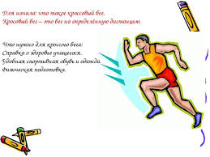
Табаны жұмсақ жеңіл,спорттық аяқ кмім

Slide 3
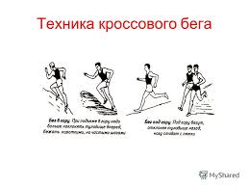
Дала жарысы жүгіру техникасы

Slide 4
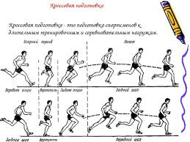
Дала жарысы дайындығы

Slide 5
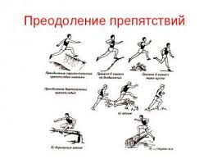
Кедергілерден өту

Slide 6
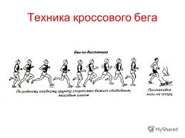
Жүгіру фазалары

Slide 7
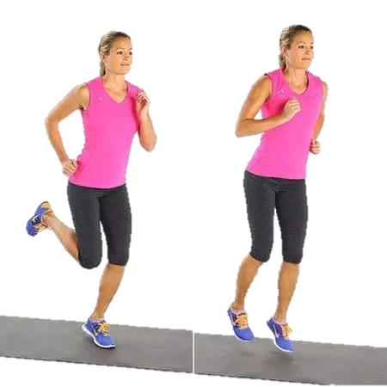
Өкшені көтере жүгіру

Slide 8

Аяқтың ұшынан бірте –бірте өкшеге түсе жүгіру

Slide 9
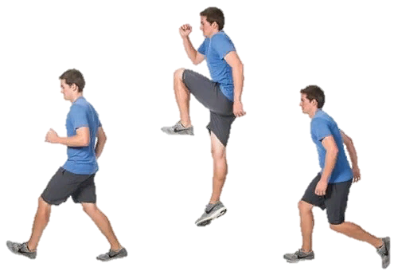
Тізені көтере жүгіру

Slide 10
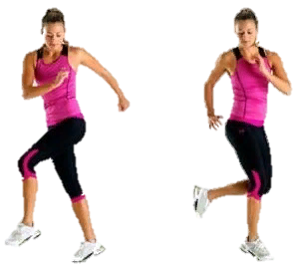
Аяқты қайшылап жүгіру

Slide 11
Үйге тапсырма
1. Арнайы жаттығуларды орындау
2.Бір қалыпты еркін жүгіру 200-400 м.
3.Демді қалыпқа келтіру қадамдап жүру

Slide 12


